Slide 1
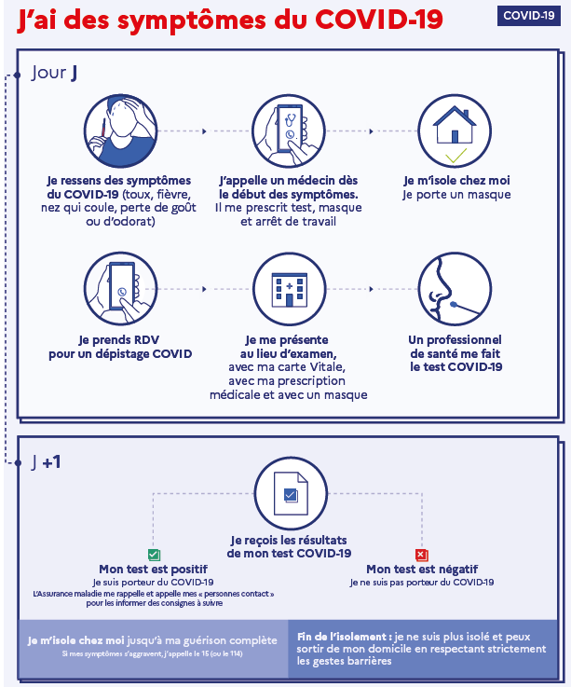
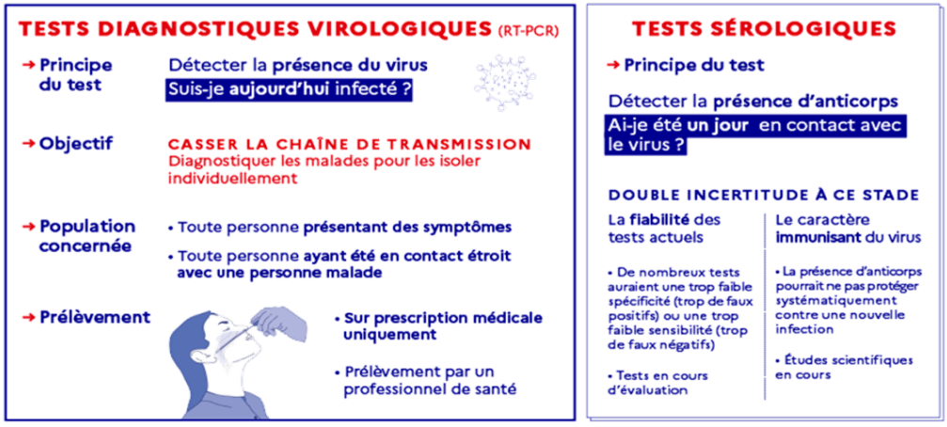
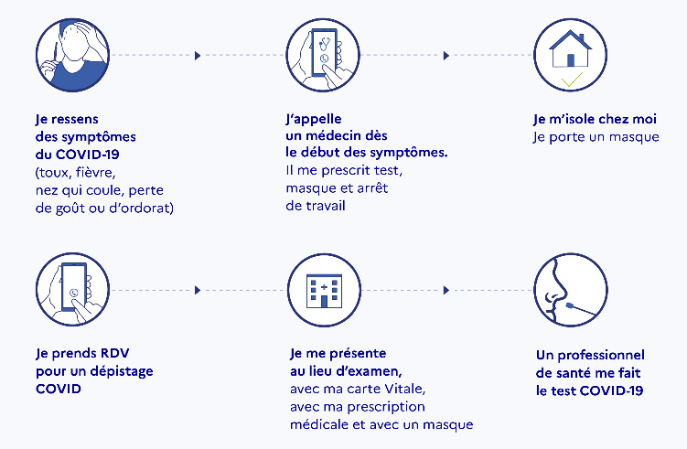
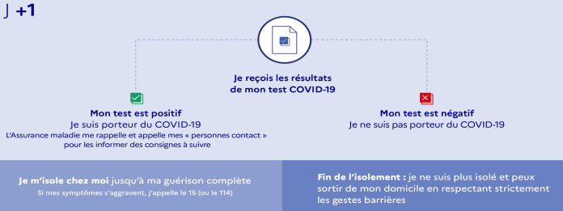



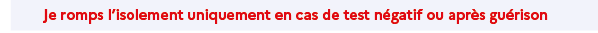
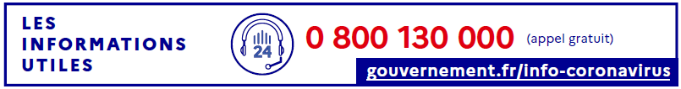
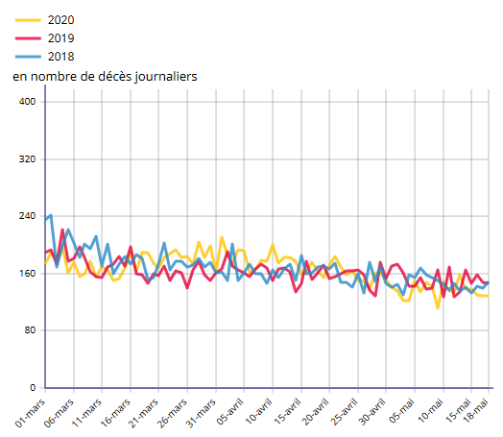

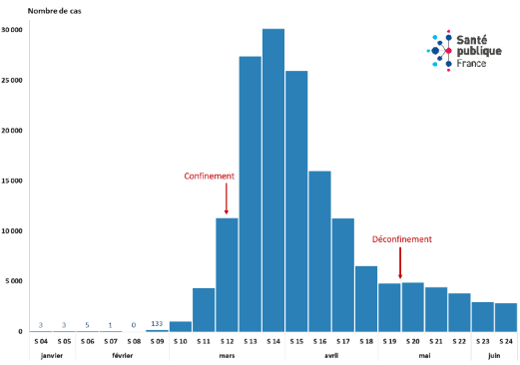
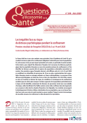

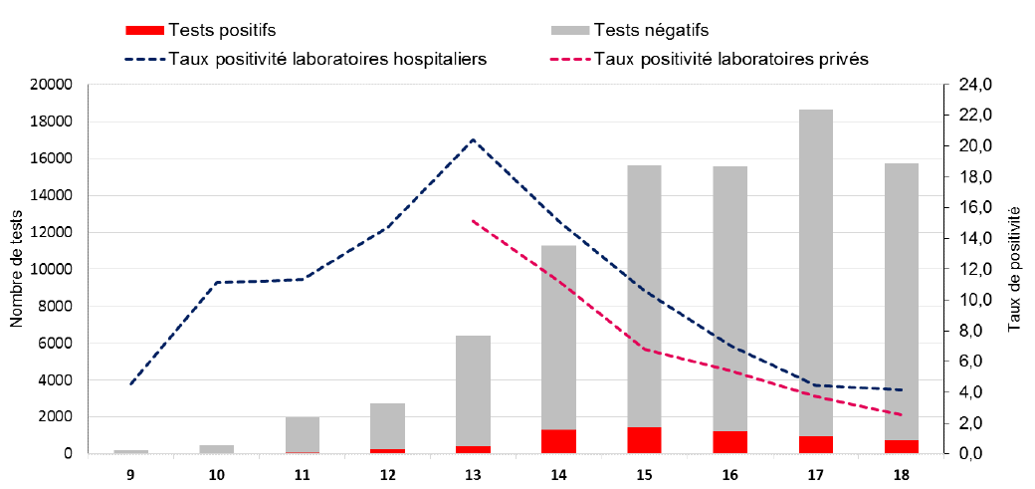


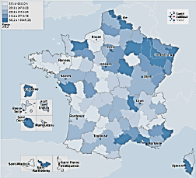
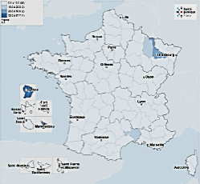
Bulletin d’information COVID-19 en Occitanie
Mardi 23 juin 2020 à 20h
24 261
TESTS EFFECTUES
DANS
200
ETABLISSEMENTS
D’HEBERGEMENT
POUR
PERSONNES
AGEES
EN OCCITANIE
Près de 16 000 tests la semaine du 1er mai
+ 20 CAS
Exemple d’indicateurs
du 13 au 17 mai
en Occitanie :
16 586 tests
ont été réalisés.
225 résultats positifs ont été signalés.
PERSONNES ÂGÉES : le dépistage se poursuit
Depuis fin mars 2020, un dépistage est organisé pour tous les résidents et les personnels, dès qu’un premier cas suspect est signalé dans un établissement pour personnes âgées en Occitanie.
A ce jour, 35 010 tests de dépistage ont été réalisés dans 208 établissements pour personnes âgées. Parmi ces 208 établissements, 81 d’entre eux ont réalisé au moins une deuxième voire une troisième campagne de dépistage, ce qui correspond à 6 808 re-tests. A l’issue de l’ensemble de ces tests on dénombre à ce stade 1761 tests PCR positifs (1 140 résidents et 621 personnels) pour lesquels les mesures de prise en charge spécifique ont été déployées. Avec l’expertise des gériatres des CHU de Montpellier et de Toulouse, cette campagne de dépistage se poursuit dans chaque département en Occitanie.
#77
Ces informations sont mises à jour périodiquement
du fait de l’évolution de la situation sanitaire
D’importants écarts
entre régions en 2020
SANTE MENTALE Quel a été l’impact
de la crise et du confinement ?
1,1% DE TESTS
+ 12 CAS POSITIFS
Surveillance sanitaire
Pour chaque région, les données
de surveillance collectées auprès des partenaires de santé sont accessibles sur le site de Santé publique France :
> Consulter les derniers
points épidémiologiques.
Malgré la faible circulation virale d’une façon générale en Occitanie (indicateurs épidémiologiques de surveillance syndromique en diminution ou stables à des niveaux bas depuis plusieurs semaines), des clusters y restent ac-tifs. Ils sont moins nombreux et touchent moins souvent qu’auparavant les établissements hébergeant des per-sonnes âgées dépendantes (Ehpad). Ils concernent actuellement plutôt des groupes sociaux où la mobilité et/ou la difficulté de mettre en place les mesures barrières favorisent la transmission virale.
Ainsi, le cluster trans-régional Occitanie-PACA, chez des travailleurs agricoles de trois départements contigus est toujours actif et un nouveau cluster a été identifié en Haute-Garonne au sein d’un groupe de cinq familles sociale-ment défavorisées. Les actions de dépistage chez les personnes contact ou dans la communauté et les mesures d’isolement des personnes atteintes par le virus se poursuivent.
Aucune diffusion communautaire non contrôlée n’est identifiée à ce jour en Occitanie. Par ailleurs, les données de surveillance syndromique (Oscour, SOS médecin) et d’hospitalisation (SIVIC), ne montrent pas d’augmenta-tion dans la région et notamment le Gard et la Haute-Garonne.
Les inégalités
face au risque
de détresse psychologique pendant le confinement
IRDES / Questions d'économie de la santé n° 249 - Juin 2020
Premiers résultats
de l’enquête COCLICO
menée du
3 au 14 avril 2020
POSITIFS EN MOYENNE ⁽*⁾
en ce moment en Occitanie.
Près de 20 000 tests sont réalisés
en moyenne chaque semaine
dans la région actuellement.
EN MOYENNE PAR JOUR ⁽**⁾
signalés aux équipes de
l’Assurance Maladie depuis
mardi dernier en Occitanie.
Au total , 86 cas depuis le 16/06.
VISITES EN EHPAD
Les recommandations nationales relatives aux visites dans les établisse-ments hébergeant des personnes âgées sont assouplies à compter du 5 juin, en fonction de la situation sanitaire de chaque établissement et dans le respect des préconisations sanitaires en vigueur.
> Voir le communiqué ministériel.
Surveillance sanitaire
Pour chaque région, les données de surveillance collectées auprès des partenaires de santé sont accessibles sur le site de Santé publique France > consulter le dernier point épidémiologique national et celui de l’Occitanie.
Retrouvez également sur Géodes (Observatoire cartographique de Santé Publique France) des cartes, des données et des graphiques
sur l’évolution de l’épidémie
en France et en Occitanie.
L'Institut de recherche et documentation en économie de la santé (Irdes), vient de publier le premier volet d’une enquête sur les effets de la crise sanitaire et du confinement en ce qui concerne la santé mentale.
L’objectif était à la fois d’identifier les facteurs associés à une situation psychologique fragilisée et de repérer des populations vulnérables nécessitant un soutien.
Un tiers des répondants à cette enquête ont exprimé avoir ressenti
des difficultés psychologiques, pouvant s’apparenter à des situations de détresse dans certains cas. Concrètement, des inquiétudes plus fortes
que d’habitude, se sont traduites en particulier par une aggravation des problèmes de tension ou stress, de sommeil ou de concentration et du sentiment d’être malheureux ou déprimé. Des répondants ont aussi exprimé plus de difficultés que d’habitude à se sentir utiles, satisfaits
de leurs activités quotidiennes, capables de surmonter les difficultés
ou heureux tout simplement.
Si le fait d’être exposé au virus en constitue un facteur de risque, les conditions et conséquences du confinement semblent jouer le rôle le
plus marqué. Certains segments de la population particulièrement à
risque ont été identifiés, notamment les femmes, les personnes vivant avec une maladie chronique, celles bénéficiant d’un faible soutien
social, celles confinées dans des logements sur-occupés et celles dont
la situation financière s’est dégradée. Ces résultats encouragent le développement d’actions ciblées à destination de ces populations plus vulnérables, qui figurent aussi parmi les publics prioritaires des actions menés dans le cadre du Projet régional de santé en Occitanie.
Pour en savoir plus, téléchargez l’étude de l’IRDES :
www.irdes.fr/recherche/questions-d-economie-de-la-sante/249-lesinegalites-
face-au-risque-de-detresse-psychologique-pendant-le-confinementpremiers-
resultats-enquete-coclico.pdf
⁽*⁾ ^{Source : Santé Publique France}
⁽**⁾ ^{Source : Assurance} ^{Maladie}
HÔPITAL Évolution des hospitalisations
Au 23/06/2020 :
97 hospitalisations
en cours (-8)
dont 14 en réanimation (-2)
508 décès à l’hôpital
(inchangé)
SUIVI DE L’ACTIVITE HOSPITALIERE PAR DEPARTEMENTS | HOSPITALISATIONS EN COURS | DONT REANIMATION | TOTAL DECES (en établissements de santé)
Ariège (09) | 1 | 1 | 2
Aude (11) | 6 | 1 | 58
Aveyron (12) | 1 | 0 | 24
Gard (30) | 24 | 2 | 96
Haute-Garonne (31) | 37 | 3 | 71
Gers (32) | 2 | 1 | 23
Hérault (34) | 11 | 0 | 121
Lot (46) | 1 | 0 | 22
Lozère (48) | 0 | 0 | 1
Hautes-Pyrénées (65) | 5 | 2 | 27
Pyrénées-Orientales (66) | 1 | 1 | 34
Tarn (81) | 5 | 2 | 23
Tarn-et-Garonne (82) | 3 | 1 | 6
OCCITANIE | 97 | 14 | 508
Source Santé publique France semaine 21 (du 18 au 24 mai 2020)
Selon l’IRDES,
le confinement
aurait affecté
plus fortement des populations déjà vulnérables
et renforcé des inégalités préexistantes.
24/24
@ARS_OC
@gouvernementFR
@MinSoliSante
@AlerteSanitaire
De nouveaux sites de prévention
et de conseils personnalisés
> mesconseilscovid.fr
Obtenez en 3 minutes des recommandations officielles
et personnalisées pour votre santé et celle de vos proches,
en répondant à un bref questionnaire de situation géogra-phique, professionnelle, sociale et médicale.
> sante.fr
Où prendre RDV pour un test de dépistage Covid-19 en Occitanie ? La réponse la plus proche de votre lieu de vie est sur sante.fr
PRATIQUE
Que faire en cas de symptôme
3
Respecter la consigne d’isolement
Les personnes malades et celles avec lesquelles
elles ont été en contact étroit sont invitées à s’isoler.
Un suivi est organisé pour les accompagner pendant cette période et éviter d’autres contaminations.
« Dans notre région, même si
la tendance actuelle est plus favorable
au regard des indicateurs sanitaires,
le virus circule toujours et
la vigilance reste de mise. »
Pierre Ricordeau, Directeur général ARS Occitanie
« Tous les acteurs sont mobilisés pour casser les chaînes de contamination en Occitanie. »
^{Etienne Guyot,}
^{Préfet de Région Occitanie}
^{Préfet de Haute-Garonne}
1
Consulter sans tarder
Contacter un médecin dès les premiers symptômes suspects (Toux, fièvre, maux de tête, forte fatigue, courbatures, perte du goût et de l’odorat…).
C’est le médecin qui décide en consultation de prescrire un test de dépistage Covid-19.
Si le test est positif, le médecin et l’Assurance maladie identifient rapidement les personnes contacts pour éviter qu’elles ne contaminent d’autres personnes.
Application StopCovid
L’application de suivi de contacts est désormais disponible en téléchargement
sur smartphone. Elle vous prévient immédiatement si vous avez été à proximité
d’une personne testée positive au Covid-19, même si vous ne la connaissez pas.
StopCovid permet ainsi de se protéger, de protéger les autres et d’aider les
personnels soignants en cassant les chaînes de transmission.
> Précisions sur www.economie.gouv.fr/appli-stop-covid-disponible
Don du sang, c’est important maintenant !
Les donneurs de sang sont moins nombreux depuis le déconfinement, alors que les besoins des patients sont toujours aussi importants, voire davantage avec la reprise de l’activité hospitalière. La situation est aujourd’hui préoccupante : les réserves de sang sont désormais en dessous du seuil d’alerte et tout indique qu’elles continuent de baisser. L’Établissement français du sang relance un appel à la mobilisation générale > Pour savoir où donner :
Rendez-vous sur dondesang.efs.sante.fr ou sur l’appli « Don de sang »
200
SITUTATIONS
POSITIFS
EN OCCITANIE
DEPUIS LE 13 MAI
« 250 c onseillers
de l’Assurance maladie
sont mobilisés pour appeler
les personnes contacts
très rapidement. »
Philippe Trotabas, Directeur coordonnateur
^{Assurance maladie Occitanie}
8 269
TESTS POSITIFS
EN OCCITANIE
DEPUIS FIN FEVRIER
Bons réflexes : Appeler votre médecin dès
le début des symptômes.
⁽*⁾ ^{Source : Santé Publique France}
⁽*⁾ ^{Source : Assurance} ^{Maladie}
Taux de dépistage pour le
SARS-CoV-2 par département, France, 7 au 13 juin 2020 (source SI-DEP 11/06/2020)
Taux d’incidence
de l’infection par le
SARS-CoV-2 pour 100 000 habitants
par département, France, 7 au 13
juin 2020 (source SI-DEP)

